Slide 1
Τεχνικά θέματα Aνάκτησης & Αξιοποίησης Ψηφιακών Mαθησιακών Aντικειμένων στη Θρησκευτική Εκπαίδευση
βασιλικη μητροπουλου, αναπλ. καθηγητρια
Αριστοτελειο πανεπιστημιο θεσσαλονικησ

Slide 2
Τεχνικά στοιχεία
Πώς μπορώ να χρησιμοποιήσω ένα αντικείμενο; (αναπαραγωγή online και offline)
Τα μαθησιακά αντικείμενα στα social media
Οι διευθύνσεις των αντικειμένων
Τεχνικά στοιχεία αντικειμένων (μορφότυποι, τεχνικές απαιτήσεις)
Ειδικές περιπτώσεις αντικειμένων
Νομικά στοιχεία- πηγές

Slide 3
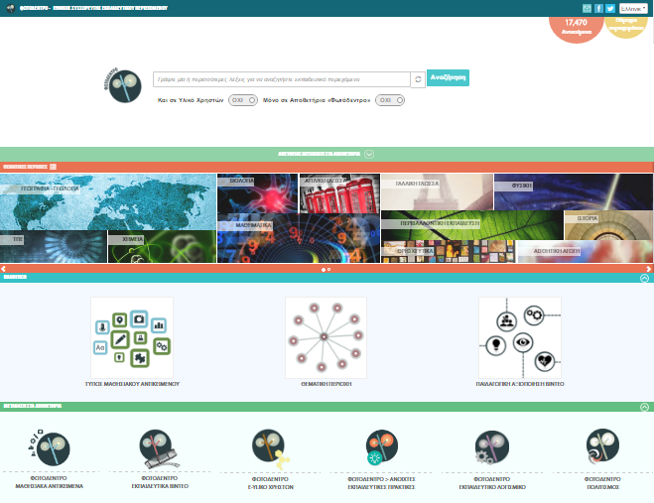
Φωτόδεντρο: Εθνικός Συσσωρευτής Εκπαιδευτικού Περιεχομένου
http://photodentro.edu.gr/aggregator/
Notes:
Κεντρική διαδικτυακή υπηρεσία του ΥΠΑΙΘ όπου συγκεντρώνεται, οργανώνεται και διατίθεται στην εκπαιδευτική κοινότητα ψηφιακό εκπαιδευτικό περιεχόμενο για τη σχολική εκπαίδευση.
Αποθετήριο ΜΑ είναι το Φωτόδενδρο, το Ελληνικό Εθνικό Αποθετήριο Μαθησιακών Αντικειμένων

Slide 4
Φωτόδεντρο: Μαθησιακά Αντικείμενα

Slide 5
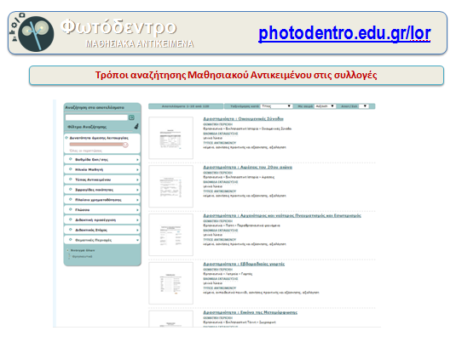
Συλλογές Μαθησιακών Αντικειμένων Θρησκευτικών

Slide 6
Γενική σελίδα αντικειμένου

Slide 7
Πώς μπορώ να χρησιμοποιήσω ένα αντικείμενο; [1/2]

Slide 8
Πώς μπορώ να χρησιμοποιήσω ένα αντικείμενο; [2/2]

Slide 9
Το μαθησιακό αντικείμενο στα κοινωνικά δίκτυα!

Slide 10
Γενικά Στοιχεία αντικειμένου

Slide 11
Τεχνικά Στοιχεία αντικειμένου- Γενικά

Slide 12
Τεχνικά Στοιχεία αντικειμένου – Μορφότυπος .swf

Slide 13
Τεχνικά Στοιχεία αντικειμένου – Μορφότυπος .flv

Slide 14
Τεχνικά Στοιχεία αντικειμένου – Μορφότυπος .zip

Slide 15
Τεχνικά Στοιχεία αντικειμένου – Μορφότυπος .html

Slide 16
Ειδικές περιπτώσεις αντικειμένων

Slide 17
Ειδικές περιπτώσεις αντικειμένων

Slide 18
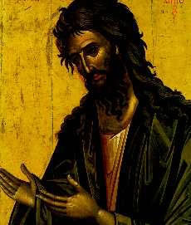
Άσκηση Αξιοποίησης Ψηφιακού υλικού από το Φωτόδεντρο
Μαθησιακά Αντικείμενα για τον Ιωάννη το Βαπτιστή μπορούν να χρησιμοποιηθούν σε θεματικές περιοχές που αφορούν :
τη ζωή του,
τη Βάπτιση του Ιησού,
τους Αγίους,
τους Προφήτες,
το Μυστήριο του Βαπτίσματος,
Εικονογραφία (Εργαστήριο Αγιογραφίας)
τις γιορτές
την Υμνογραφία,
………….…….
……………...…
……………….….
Άγιος Ιωάννης ο Πρόδρομος
& Βαπτιστής

Slide 19
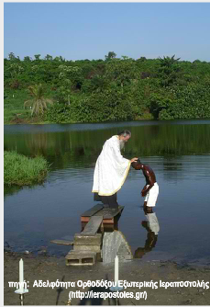
Άσκηση Αξιοποίησης Ψηφιακού υλικού από το Φωτόδεντρο
Οι μαθητές ασκούνται στην παρατήρηση φωτογραφιών από βαπτίσεις (ομαδικές ή ατομικές) από τις ιεραποστολές (ώστε να εντοπίζουν τα στοιχεία και τα πρόσωπα που υπάρχουν σε αυτές και τη στάση τους) ή εικόνων της Βάπτισης του Ιησού (παρατηρούν και εντοπίζουν τα εικονιζόμενα πρόσωπα, τη στάση τους, τη θέση τους στην εικόνα) (artful thinking)
Ένα ΜΑ με ένα video από βάπτιση προσφέρει σύνδεση με προηγούμενη εμπειρία ή δημιουργία νέας. Οι μαθητές μπορούν να παρατηρήσουν και να επισημάνουν τους συμβολισμούς που εκτελούνται κατά τη διάρκεια του μυστηρίου από τον ιερέα, (π.χ. το σημείο του σταυρού, την τριπλή επανάληψη ενεργειών και φράσεων) καθώς και τα λειτουργικά κείμενα που απαγγέλει ο ιερέας ή οι ψάλτες (Ευαγγέλιο, Απόστολος, προσευχή, κλπ) και να παρατηρήσουν πώς σχετίζονται με την διεξαγωγή του μυστηρίου.
Βάπτιση

Slide 20
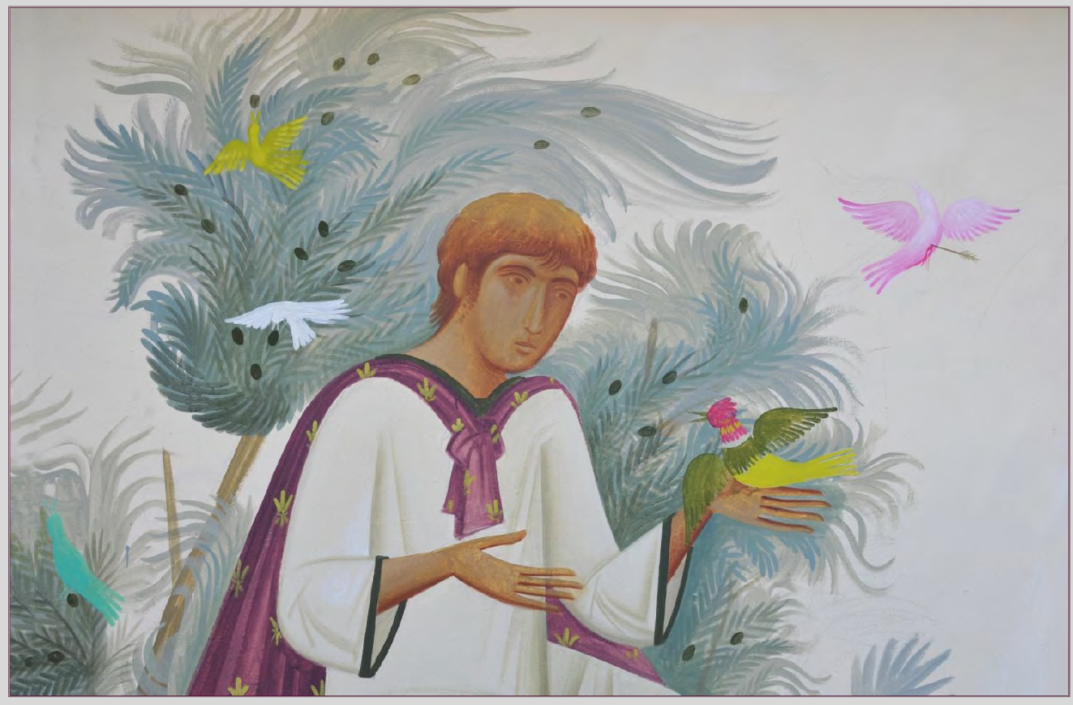
Ευχαριστώ για την προσοχή σας!

